Slide 1
Уебсайт на тема Discover Bulgaria
Изготвил: Никола Тотев от 11 клас

Slide 2
Основни цели на сайта.
Първата цел е да предостави достъпна информация за природата и забележителностите на България.
Втората цел е сайта да бъде подходящ както за компютри така и за телефони
Третата цел e сайта да бъде достъпен и интересен за всички възрасти.

Slide 3
Етапи в реализирането на проекта
Първия етап - формулиране на идеята.
Втори етап – установяване какви елементи са нужни.
Трети етап – съставяне на работен план.
Четвърти етап – изпълняване на работния план и намиране на решения за възникнали проблеми.
Пети етап – тестване и публикуване.

Slide 4
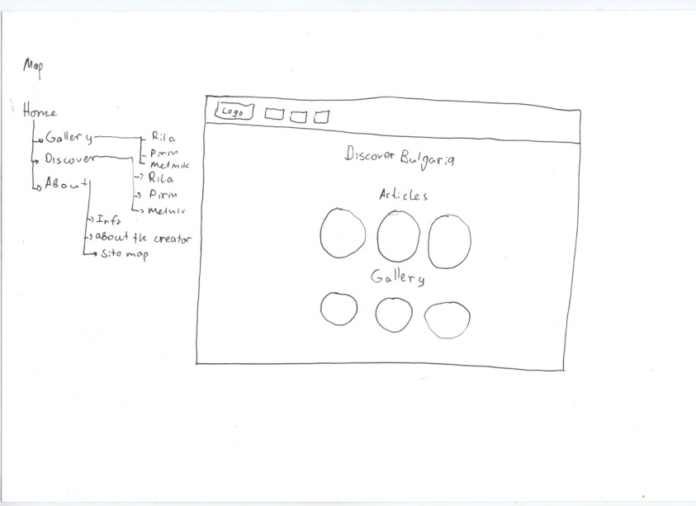
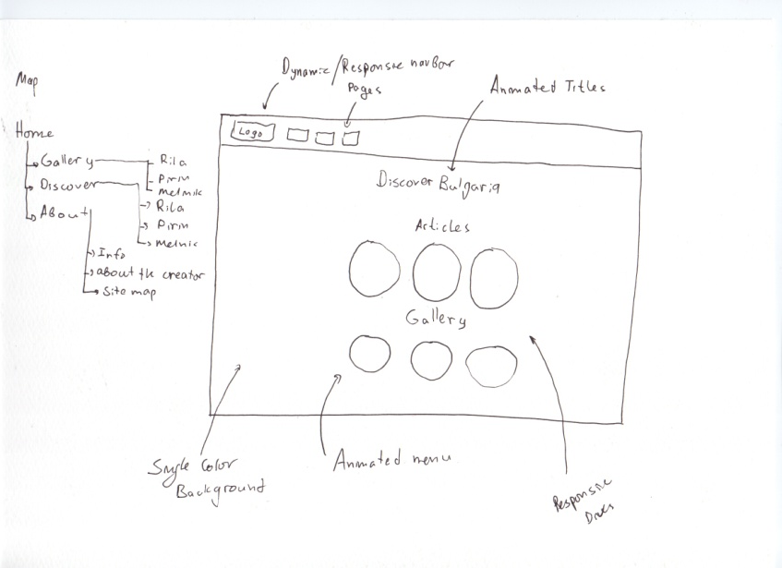
Първи + Втори етап
Създаване на груб план на сайта и определяне на нужните елементи

Slide 5
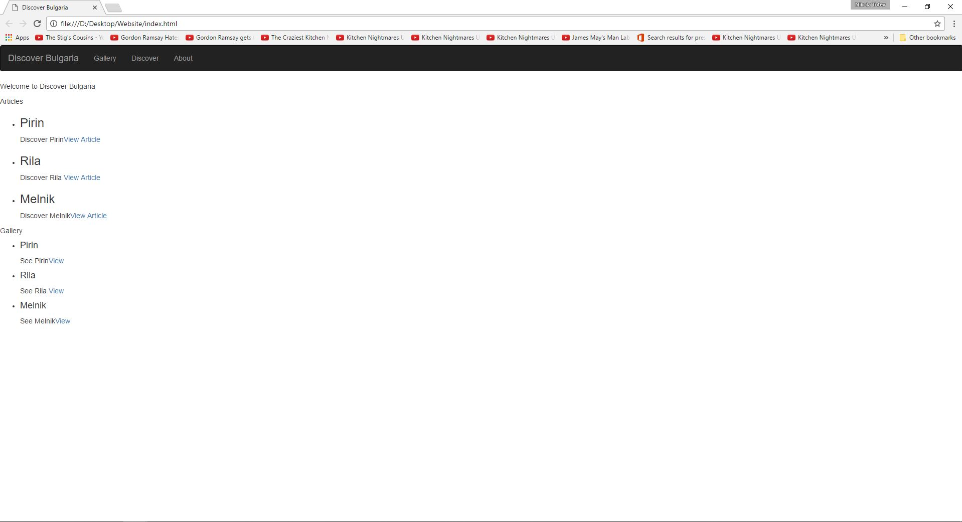
Трети и Четвърти етап
Съставянето на работен план зависи от нужните елементи.
Изпълнението отне около 3 месеца. Първо изградих скелета на сайта.

Slide 6
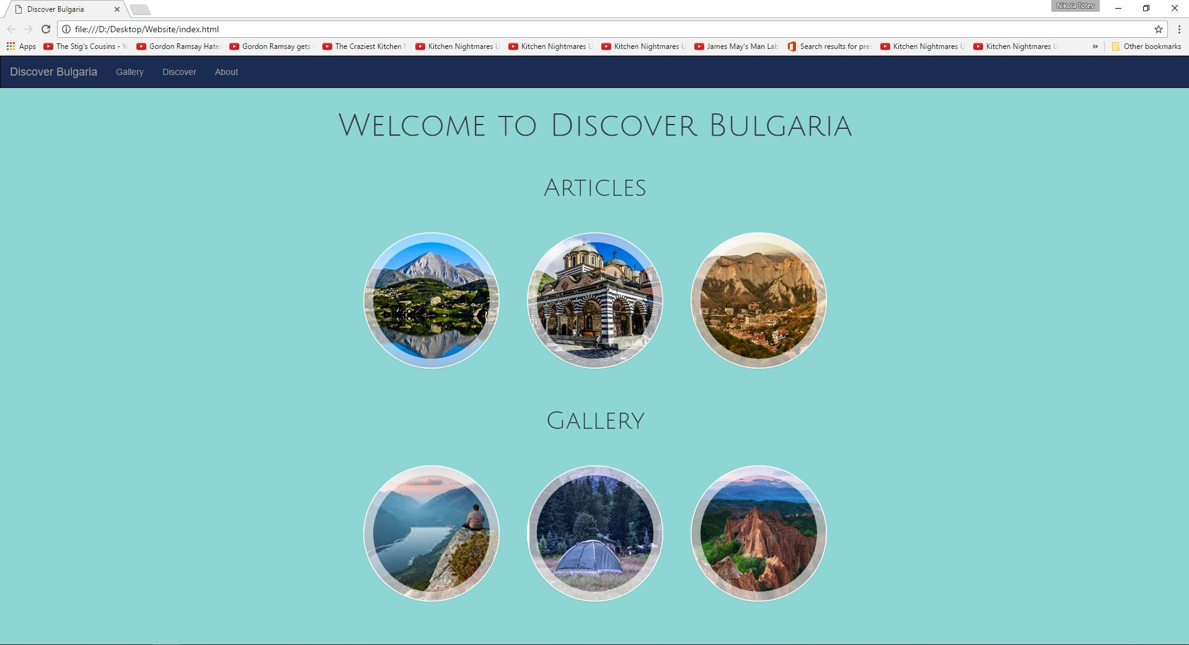
Добавяне на CSS
След като основната структура на сайта е създадена, започвам върху анимацията и дизайна на CSS файла и го свързвам с HTML файла.

Slide 7
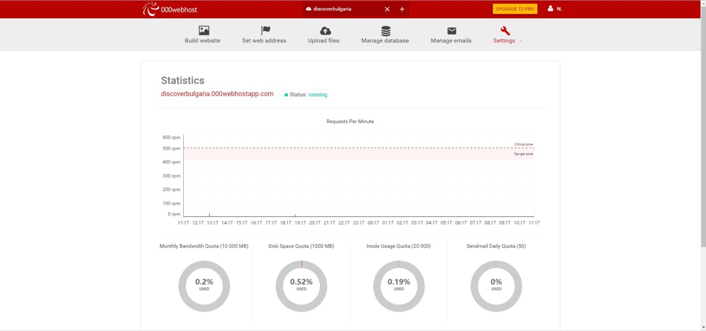
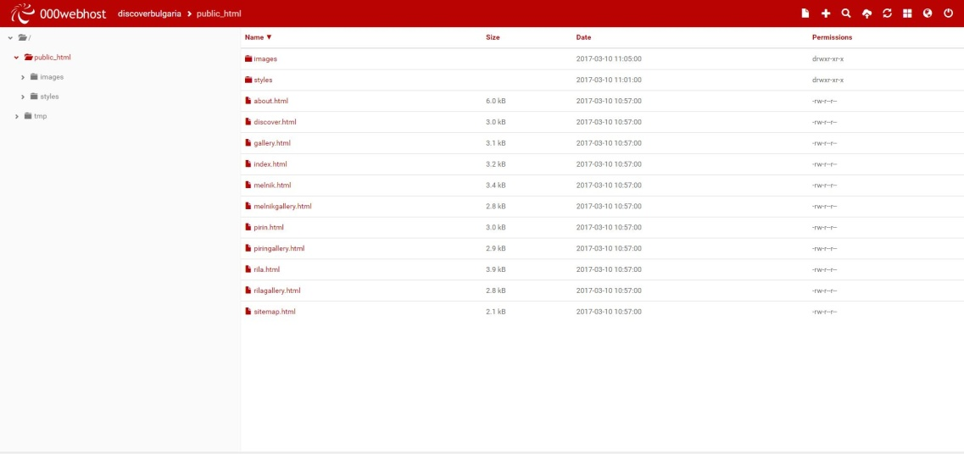
Пети етап
Тестването се осъществи като пратих линка на публикувания сайт на приятели и ръководителя. В зависимост от това което те ми казаха аз оправих съответните проблеми които имаше.
Публикуването стана чрез сайт за безплатен хостинг .

Slide 8



Използвани технологии
Текстовия редактор който съм използвал се нарича “Atom”.
Програмите езици за HTML5, CSS3, JavaScript и Bootstrap framework за така наречения.
“Responsive Design”.

Slide 9
Трудности при изработката
Създаване на начин за търсене в списък.
Създаване на “Responsive Layout”.
Създаване галерията.

Slide 10
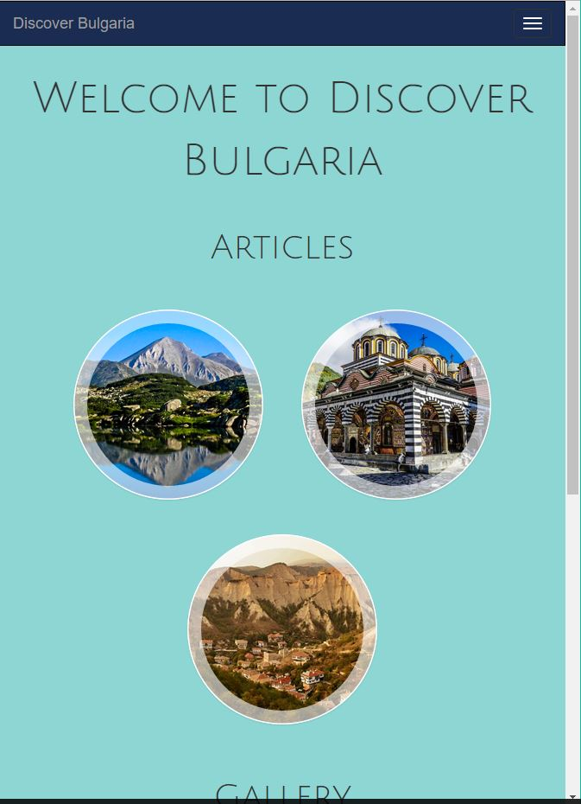
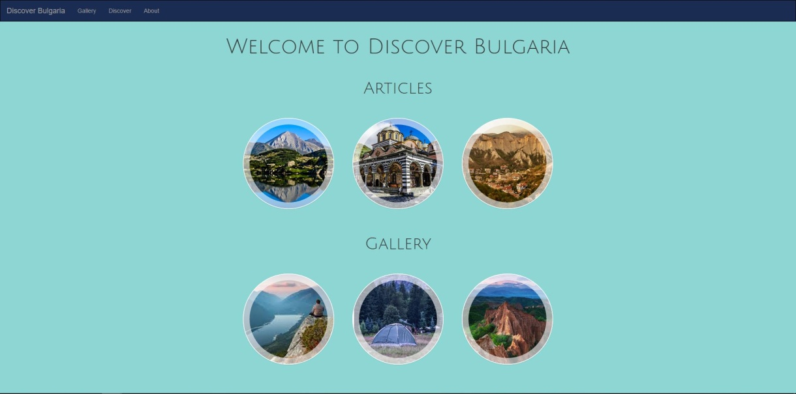
Пример за “Responsive Layout”
Пълен екран.
Как сайта изглежда на по-малък екран.

Slide 11
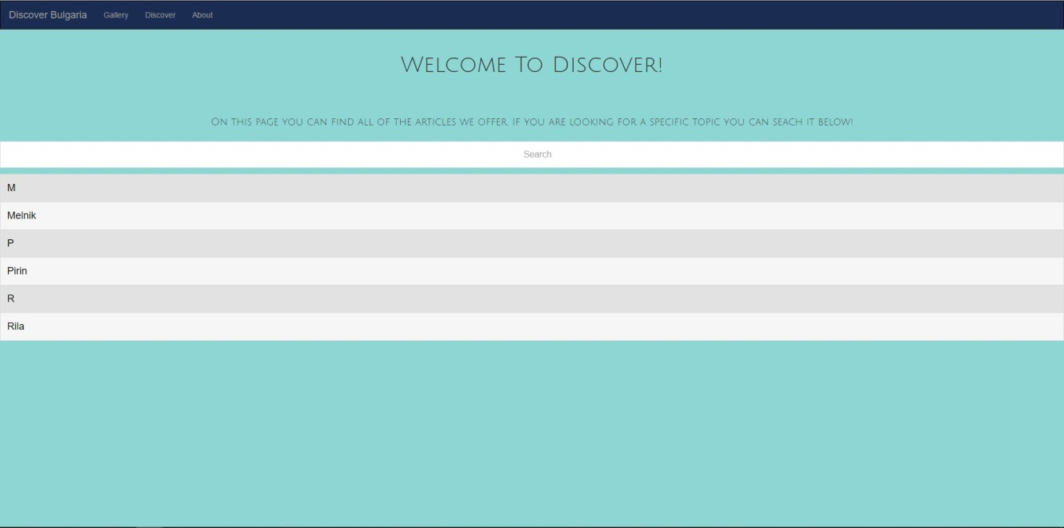
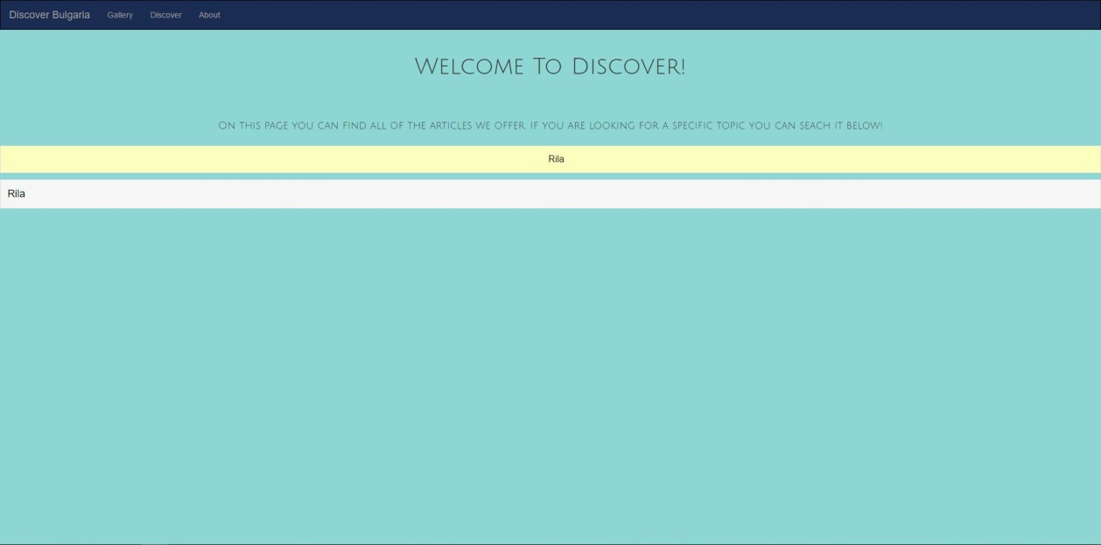
Пример за галерия и списък

Slide 12
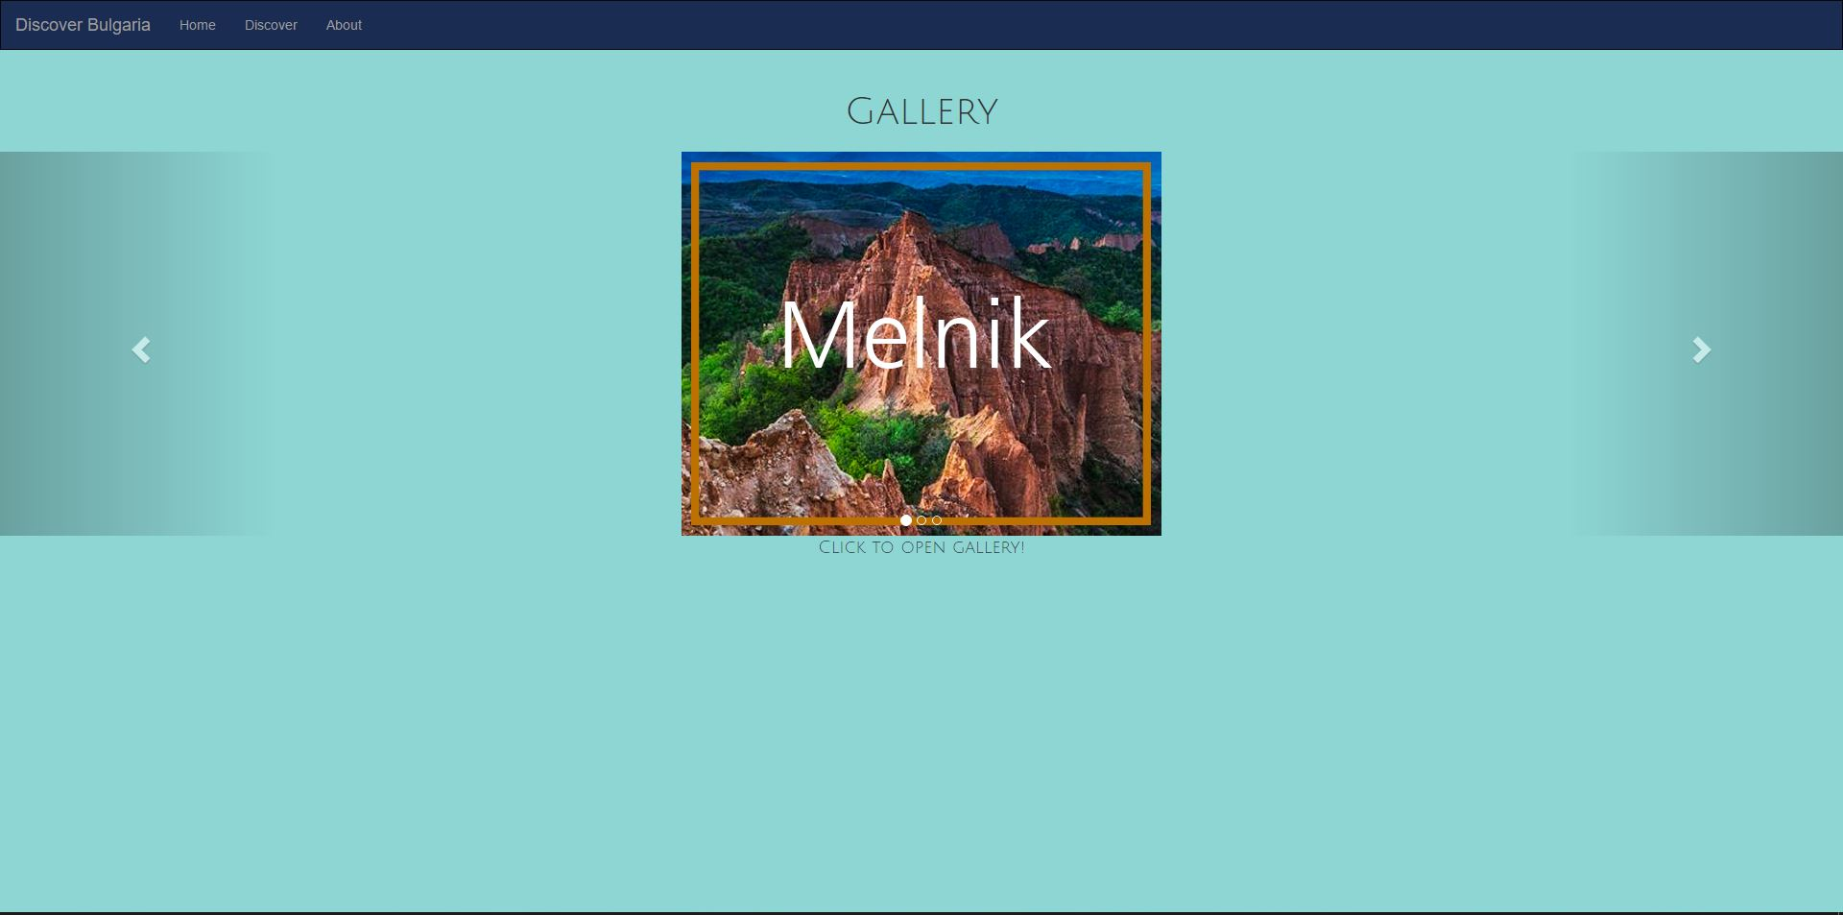
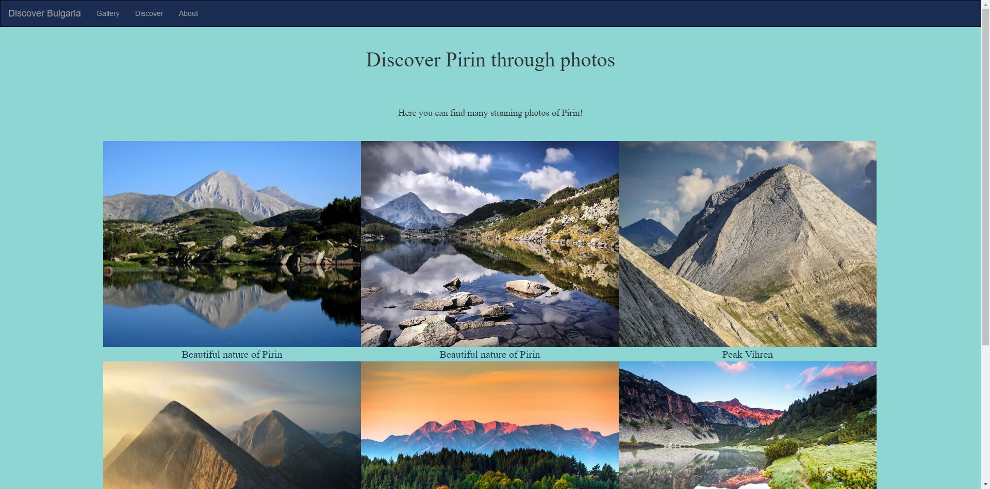
Пример за галерия

Slide 13
Бъдещето на проекта
Разширяване на темите в сайта.
По-добро рекламиране на продукта.
Добавяне на система за потребители т.е. коментари и форум.

Slide 14
Заключение
Крайния продукт в момента е уебсайт който е приятен за ползване с интуитивен интерфейс.
Сайта може да се използва на компютър както и на телефон.
Публикуван е в интернет и всеки който иска може да го види.
discoverbulgaria.000webhostapp.com

Slide 15
Благодаря за Вниманието!

